Slide 1
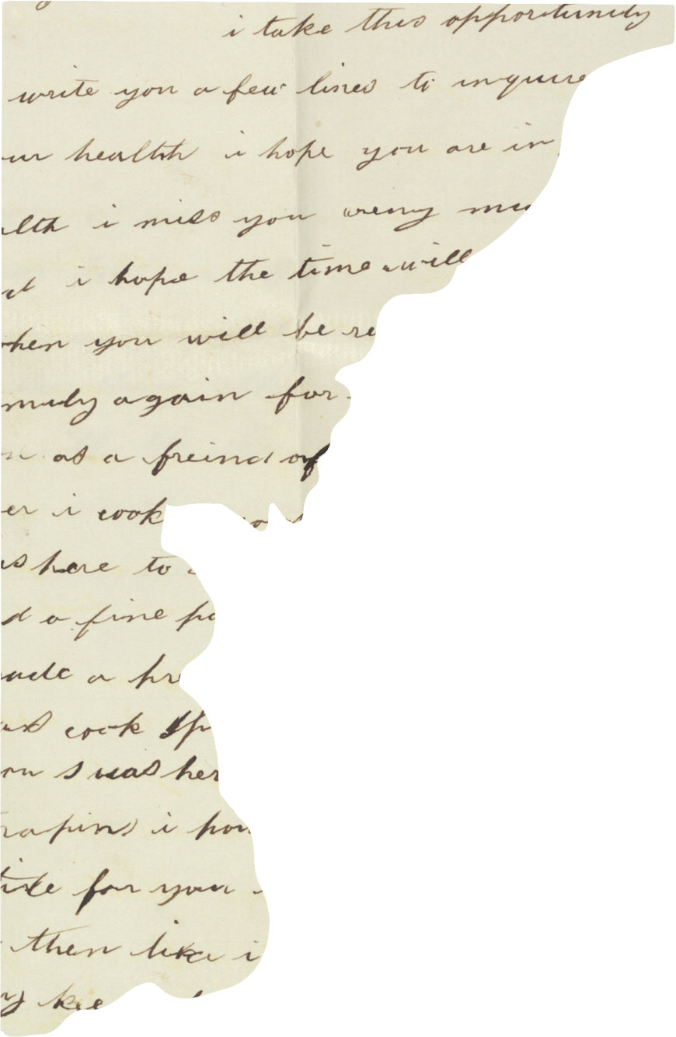



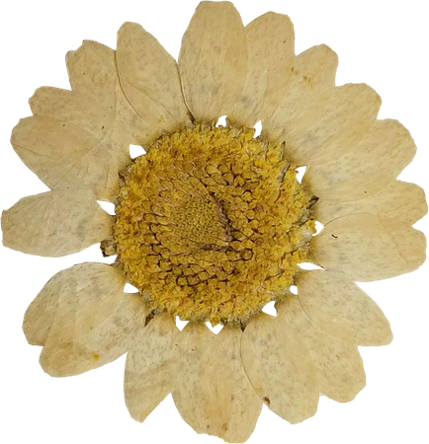






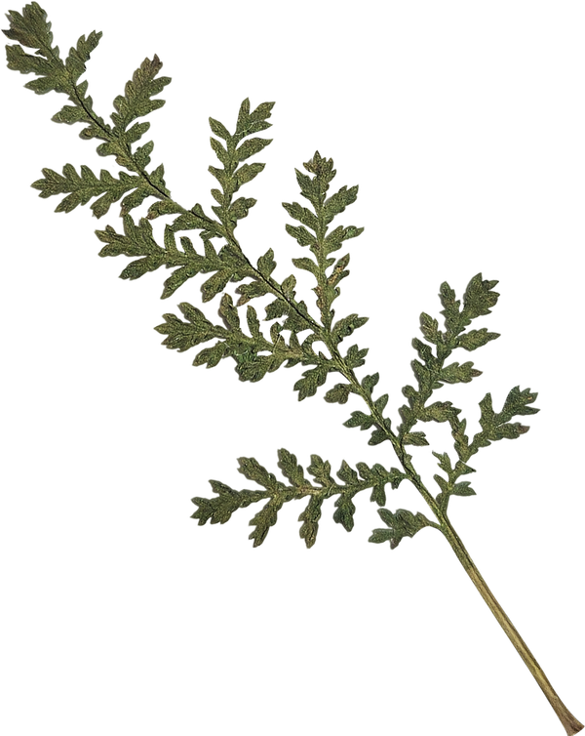

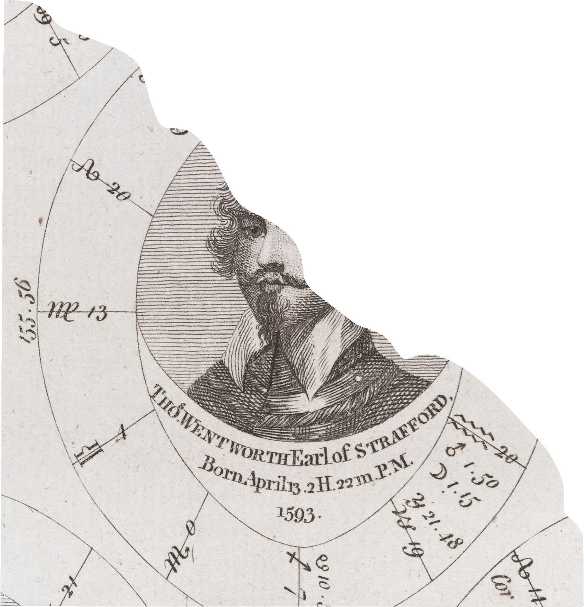

YO EL GATO

Slide 2



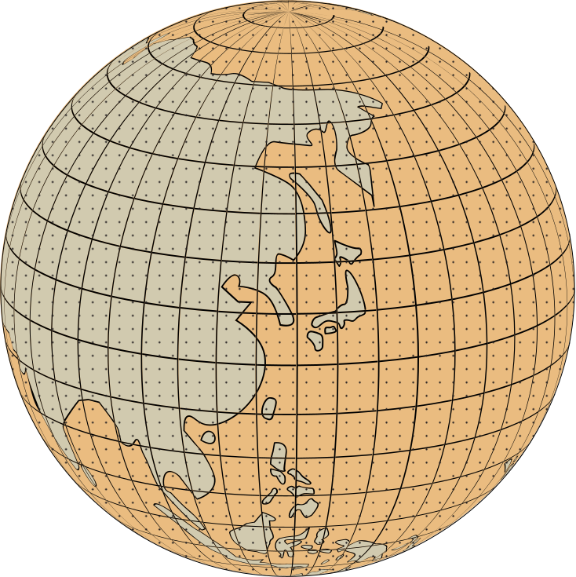
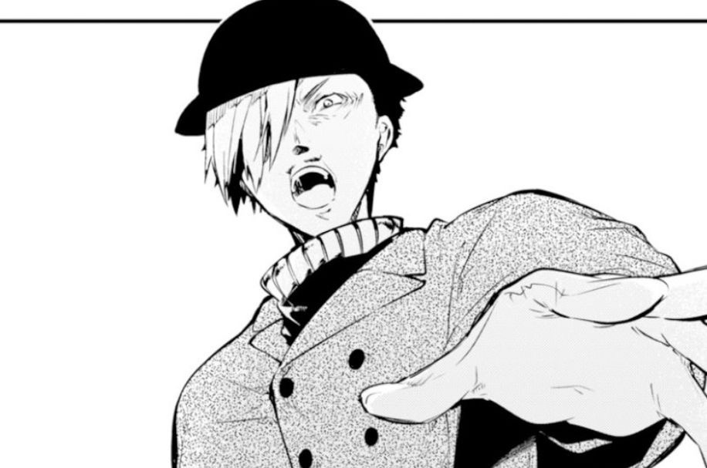
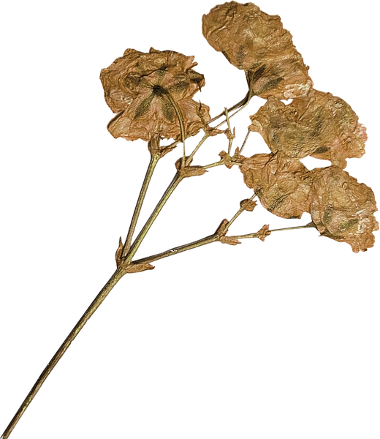


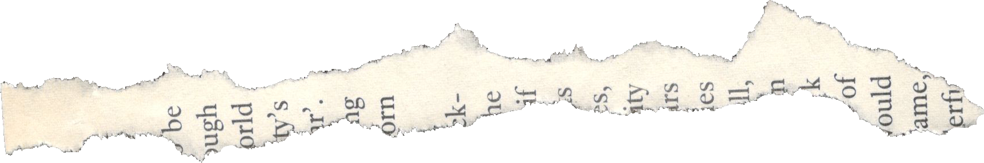
INICIO
La historia es narrada por un gato sin nombre que vive en la casa de un profesor llamado Kushami. Desde su perspectiva observamos a los humanos que lo rodean, especialmente a su dueño, un hombre excéntrico, y a sus amigos, que representan distintos tipos de intelectuales de la época Meiji en Japón.
El gato introduce el entorno doméstico y comienza a describir, con ironía, el comportamiento humano.

Slide 3
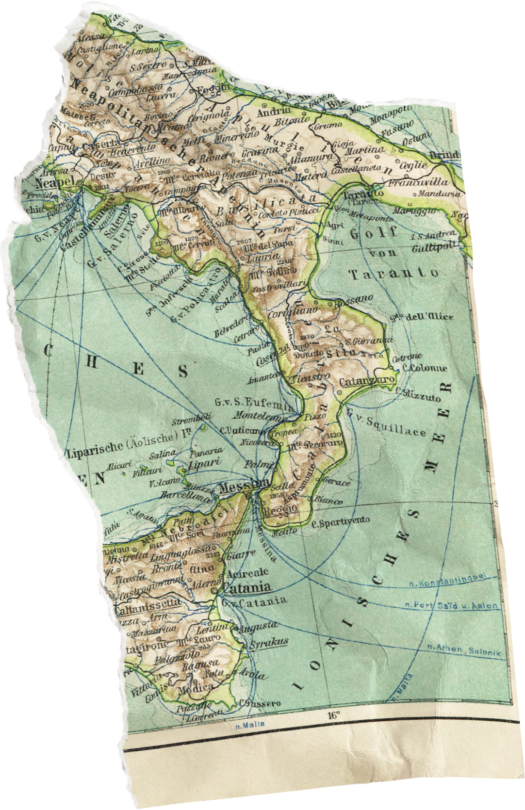
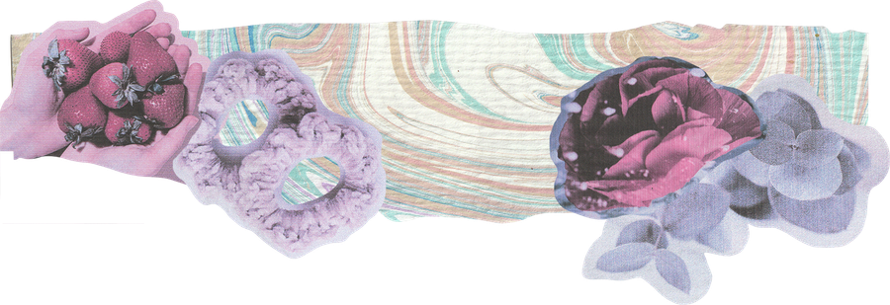

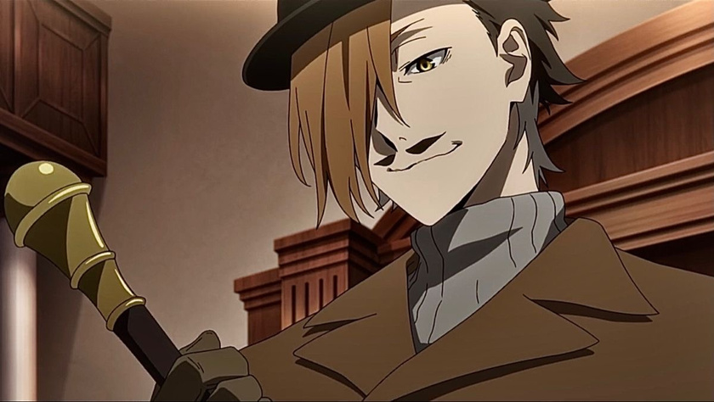

NUDO O CONFLICTO
No hay un conflicto tradicional único, sino una crítica constante hacia la sociedad japonesa moderna: la superficialidad, el ego intelectual, la imitación de Occidente y la falta de autenticidad.
El gato actúa como observador y crítico, señalando las contradicciones y defectos de los humanos.

Slide 4

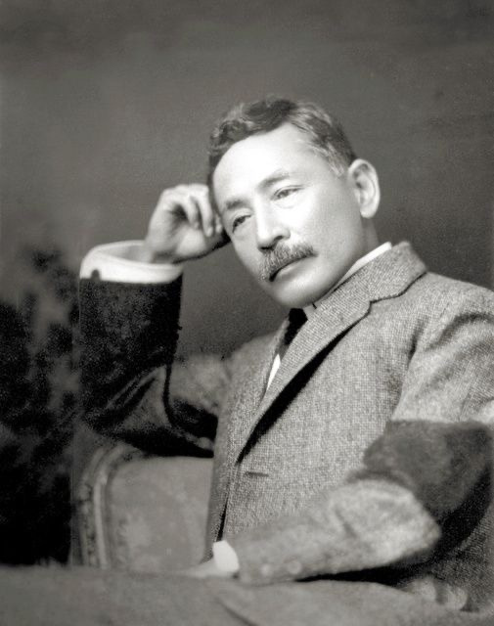


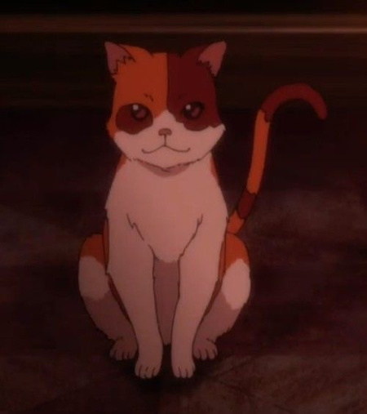

CLIMAX
El clímax ocurre hacia el final, cuando el gato, tras beber cerveza accidentalmente, pierde el control y cae en un recipiente de agua donde termina muriendo.
Este momento es impactante porque rompe el tono humorístico y reflexivo de la obra, mostrando un desenlace inesperado y simbólico.
DESENLACE
La muerte del gato cierra la historia de forma abrupta. No hay una resolución de los problemas humanos; más bien, se refuerza la idea de que las debilidades humanas continúan.
El desenlace tiene un tono irónico y pesimista

Slide 5

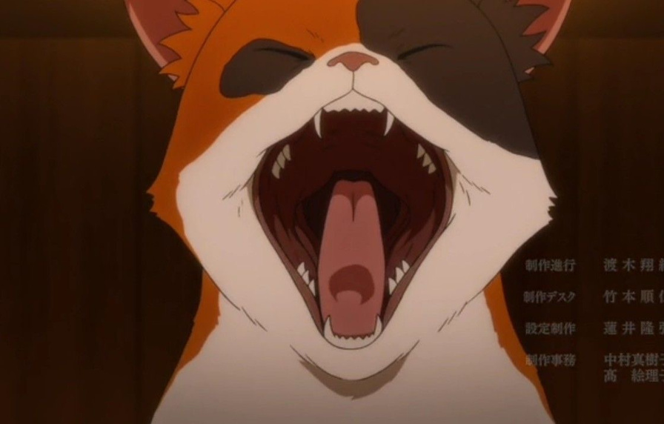
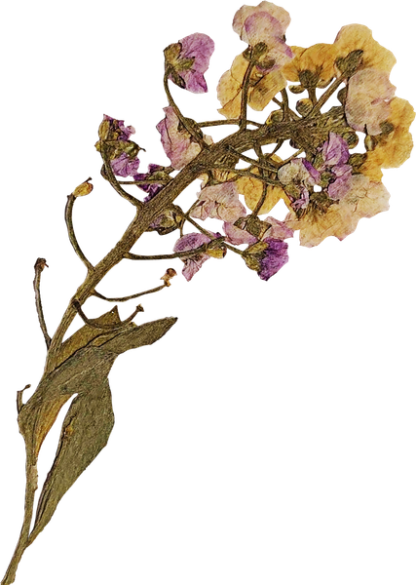
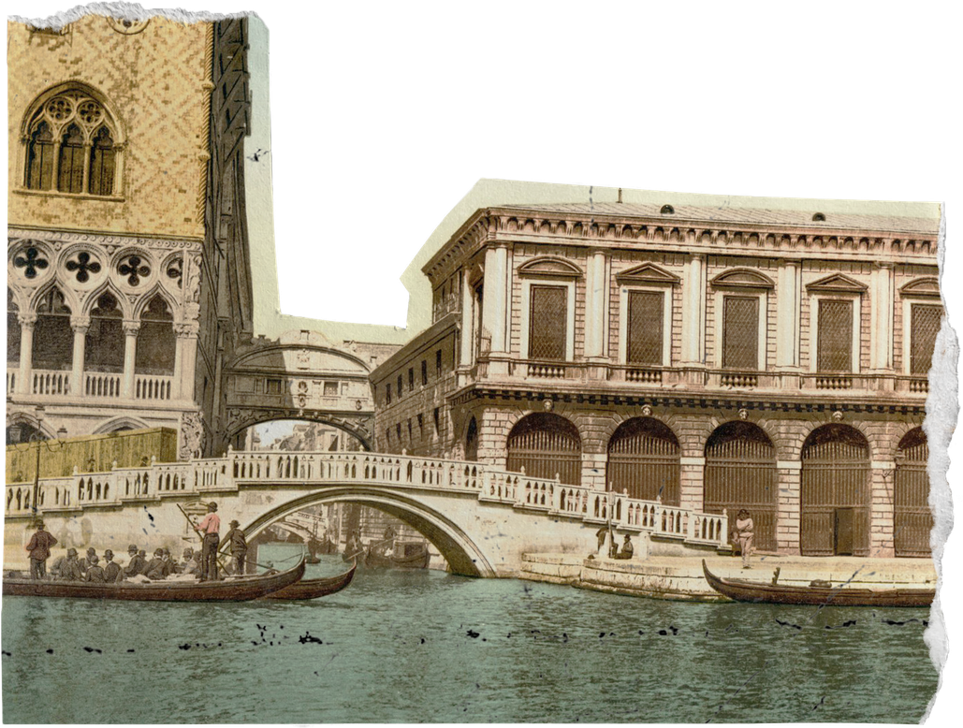

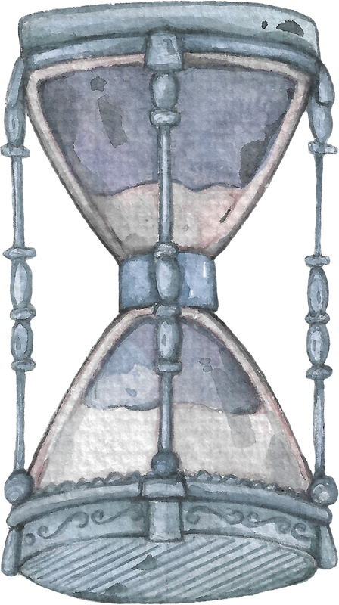

PROBLEMAS SOCIALES
  La influencia excesiva de culturas extranjeras
  El elitismo intelectual
  La hipocresía social
  La desconexión entre pensamiento y acción
Estos problemas siguen siendo actuales, ya que muchas sociedades todavía enfrentan la presión de adaptarse a modelos externos y luchan con la autenticidad.

Slide 6
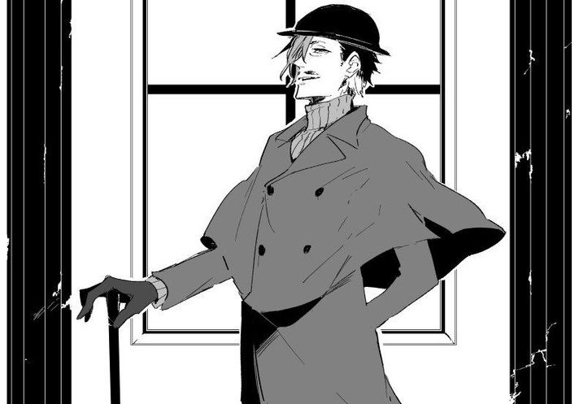

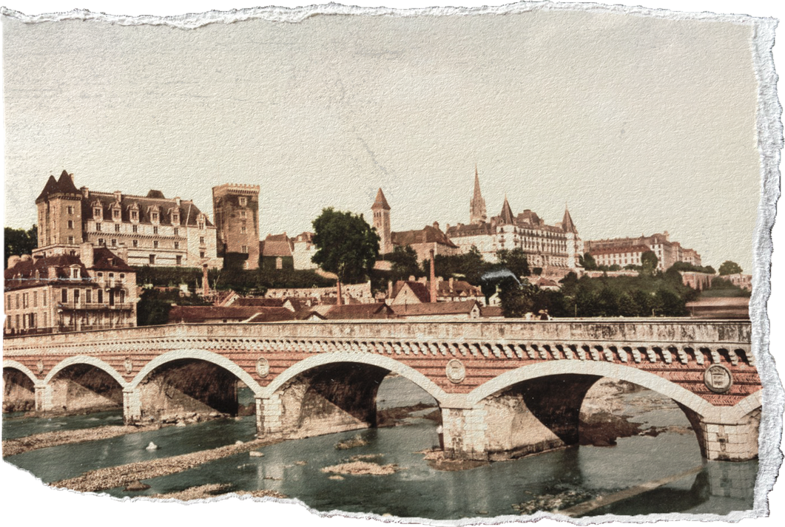

VALORES
  Observación crítica de la sociedad
  Honestidad intelectual
  Individualidad
  Reflexión sobre la naturaleza humana

Slide 7
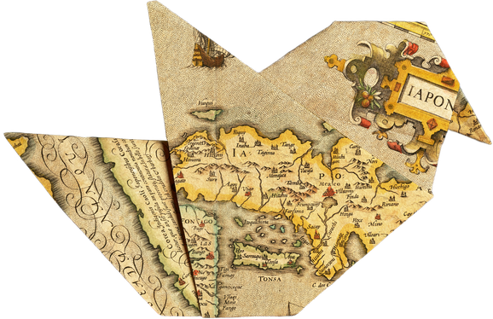

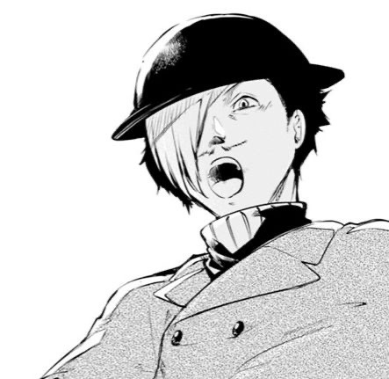
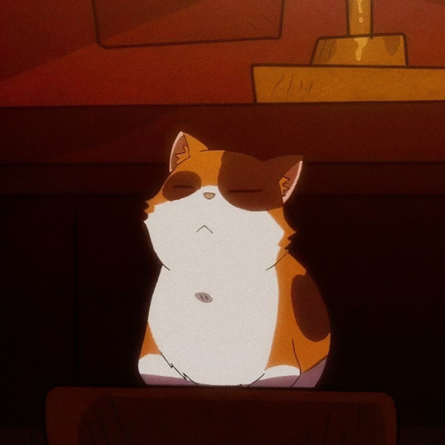
ENSEÑANZAS
  No todo lo que parece sofisticado es valioso
  Es importante cuestionar la sociedad y sus normas
  El comportamiento humano puede ser contradictorio y absurdo
  La autocrítica es necesaria para crecer como sociedad

Slide 8
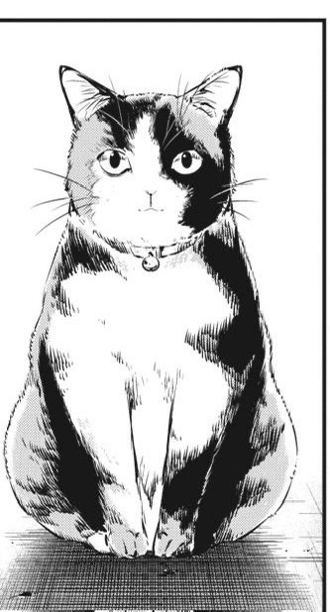
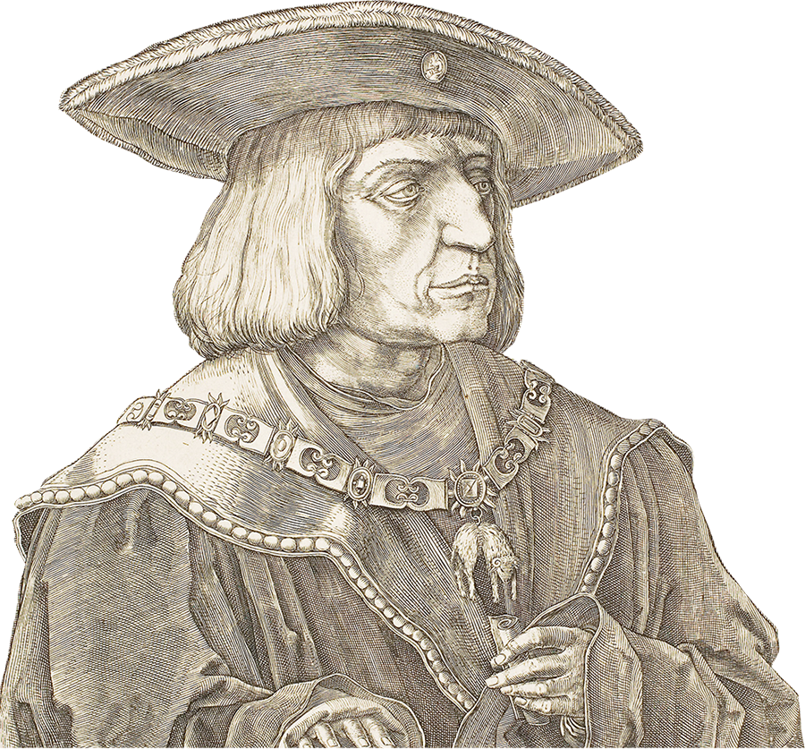
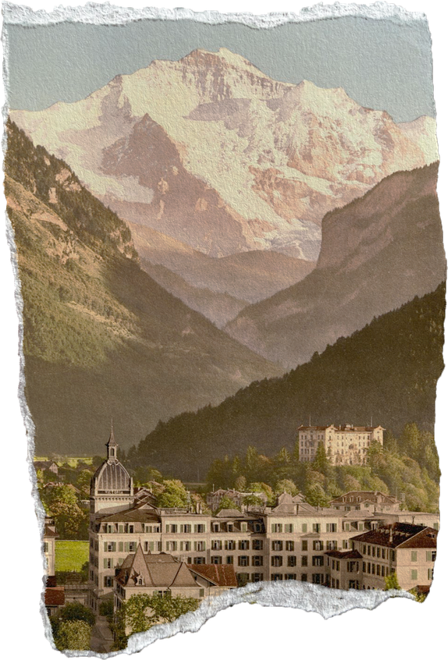
PARTE MAS INTERESANTE
Una de las partes más interesantes es la forma en que el gato describe a los humanos con sarcasmo e inteligencia. Su mirada externa permite ver lo ridículo de ciertas actitudes humanas que normalmente pasan desapercibidas.
Además, el final resulta muy impactante porque cambia completamente el tono de la obra.

